Slide 1

2 VMBO- T/HAVO deel1
2.3 Breuken optellen
Het vereenvoudigen van breuken
HAVO
Notes:
1
1

Slide 2

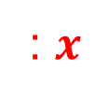
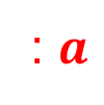
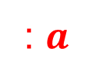

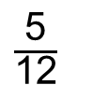
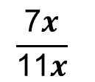
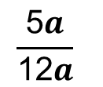
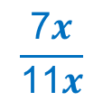
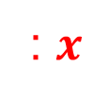
Het vereenvoudigen van breuken
Theorie
HAVO
$$\frac{\text{7}x}{\text{11}x}$$
Hoe kun je de breuk
herleiden ?
: $x$
: $a$
$$\frac{\text{7}x}{\text{11}x}$$
$$\frac{\text{7}}{\text{11}}$$
$$\frac{\text{5}a}{\text{12}a}$$
$\frac{\text{5}}{\text{12}}$
En zo is
=
=
: $a$
: $x$
© Noordhoff Uitgevers bv

Slide 3
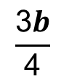
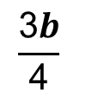
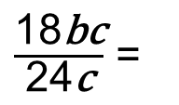




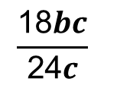
Het vereenvoudigen van breuken
Theorie
HAVO
: 6c
Verder is
$\frac{\text{18}\text{bc}}{\text{24}\text{c}}$ =
$$\frac{\text{3}b}{\text{4}}$$
: 6c
: 6
: $c$
$$\frac{\frac{\text{18}bc}{\text{6}}}{\frac{\text{24}c}{\text{6}}}$$
In stapjes mag ook
$$\frac{\text{18}bc}{\text{24}c}$$
$$\frac{\text{3}bc}{\text{4}c}$$
$$\frac{\text{3}b}{\text{4}}$$
.
=
=
=
: 6
: $c$
Je hebt teller en noemer door 6 en door c gedeeld.
© Noordhoff Uitgevers bv

Slide 4
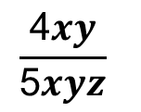
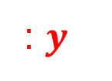


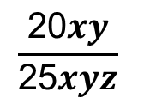
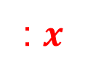
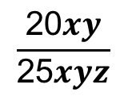

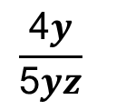
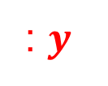
Het vereenvoudigen van breuken
Theorie
HAVO
In
$$\frac{\text{20}xy}{\text{25}xyz}$$
kun je teller en noemer door 5, $x$en $y$delen.
: 5
: $x$
: $y$
$$\frac{\text{4}xy}{\text{5}xyz}$$
Dus
$$\frac{\text{20}xy}{\text{25}xyz}$$
$$\frac{\text{4}}{\text{5}z}$$
$$\frac{\text{4}y}{\text{5}yz}$$
$$\frac{\text{4}}{\text{5}z}$$
=
=
=
: 5
: $x$
: $y$
© Noordhoff Uitgevers bv

